Slide 1
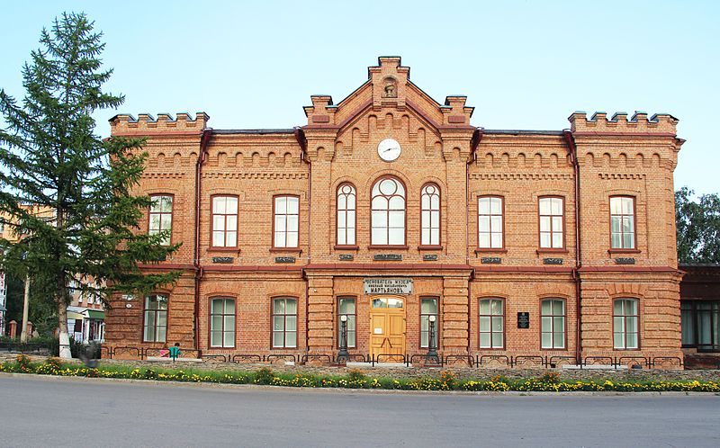

Муниципальная программа
«Культура города Минусинска» 2019 год
В целом по муниципальной программе расходы исполнены в сумме 163 072,23 тыс. рублей, что составляет 99,9% от уточненной бюджетной росписи в сумме 163 072,93 тыс. рублей, в том числе: за счет средств краевого бюджета в сумме 41 443,80 тыс. рублей или 100,0 %, за счет средств федерального бюджета в сумме 7,4 тыс. рублей или 100%

Slide 2
Исполнение муниципальной программы на 01.01.2020 составляет 99,9%
Наименование ГРБС | КФСР | План (тыс. руб) | Факт (тыс. руб)
Отдел культуры администрации города Минусинска | 0703, 0801, 0804 | 163072,93 | 163072,23
Итого |  | 163072,93 | 163072,23

Slide 3
Показатели результативности:
Показатели | Единица измерения | 2019 год
Удельный вес населения, участвующего в платных культурно-досуговых мероприятиях, проводимых государственными (муниципальными) учреждениями культуры | % | 387,44
Количество экземпляров новых поступлений в библиотечные фонды общедоступных библиотек на 1 тыс. человек населения | экз. | 155
Количество посетителей общедоступных библиотек города в расчете на 1 тыс. человек населения | чел. | 3141
Среднее число книговыдач в расчете на 1 тыс. человек населения | экз. | 9488
Доля представленных (во всех формах) зрителю музейных предметов от общего количества предметов основного фонда музеев | % | 10,6

Slide 4
Показатели результативности:
Показатели | Единица измерения | 2019 год
Увеличение посещаемости музейных учреждений города Минусинска | посещений на 1 жителя в год | 3,4
Число клубных формирований на 1000 жителей | ед. | 0,9
Число участников клубных формирований на 1000 жителей | чел. | 25,3
Число участников клубных формирований для детей в возрасте до 14 лет включительно на 1000 жителей | чел. | 16,85
Увеличение численности участников культурно-досуговых мероприятий | по сравнению с предыдущим годом | 4,8
Доля детей, привлекаемых к участию в творческих мероприятиях, в общем числе детей | % | 13,6
Количество специалистов, повысивших квалификацию, прошедших переподготовку, обученных на семинарах и других мероприятиях | чел. | 84
Доля музеев, имеющих сайт в сети Интернет, в общем количестве музеев | % | 100,0
Доля библиотек, подключенных к сети Интернет, в общем количестве общедоступных библиотек | % | 100,0

Slide 5
Показатели | Единица измерения | 2019 год
Количество библиографических записей электронного каталога | тыс. ед | 66
Число получателей денежных поощрений лучшим творческим работникам, работникам организаций культуры и образовательных учреждений в области культуры, талантливой молодежи в сфере культуры и искусства. | чел. | 1
Уровень исполнения расходов главного распорядителя за счет средств городского бюджета (без учета межбюджетных трансфертов, имеющих целевое назначение, из федерального бюджета) | %, | 99,9
Своевременность утверждения муниципальных заданий подведомственным главному распорядителю учреждениям на текущий финансовый год и плановый период | баллы | 5

Slide 6
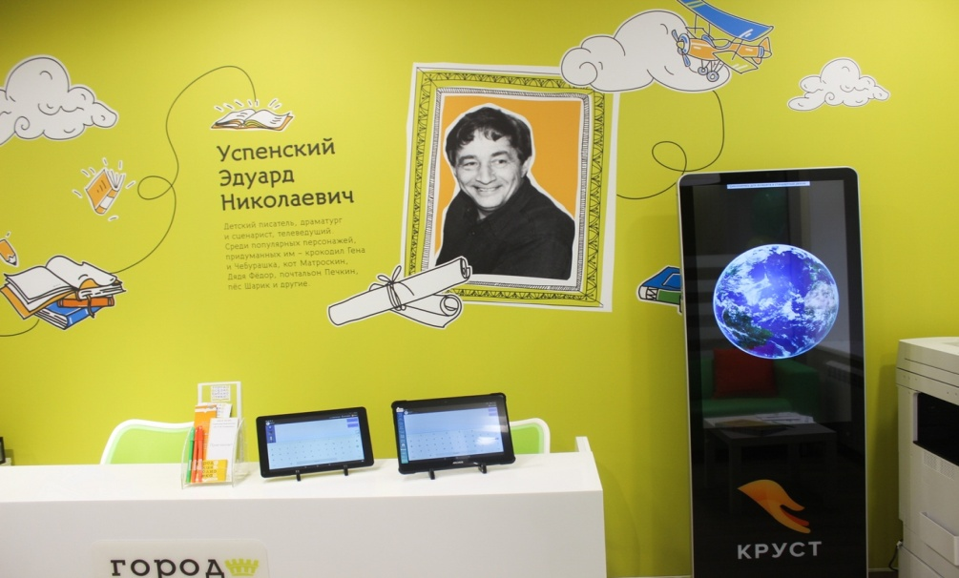
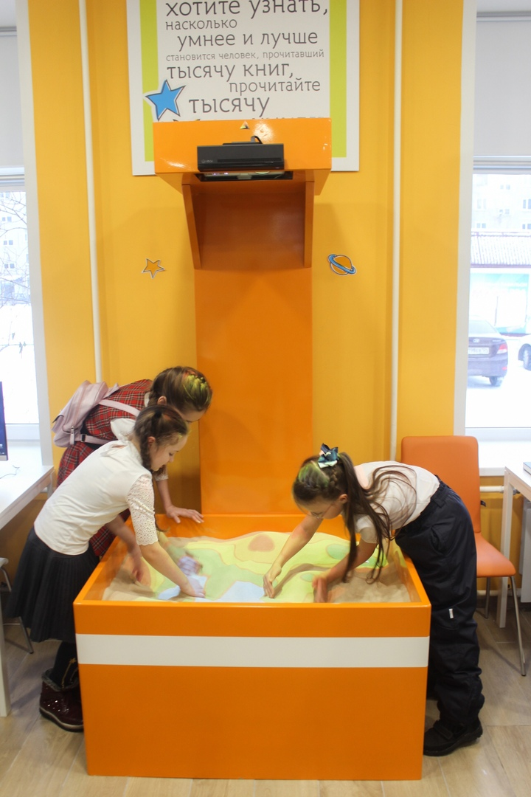
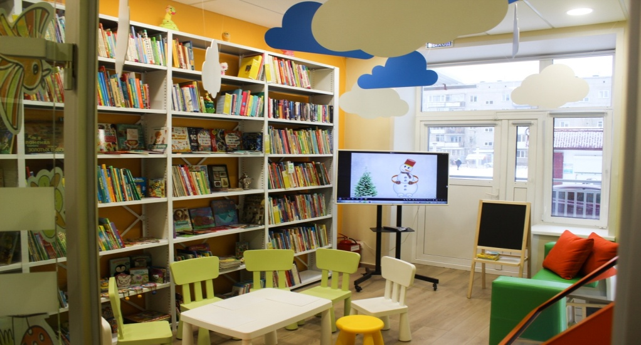
Модернизация городской библиотеки им. Э.Н.Успенского

Slide 7
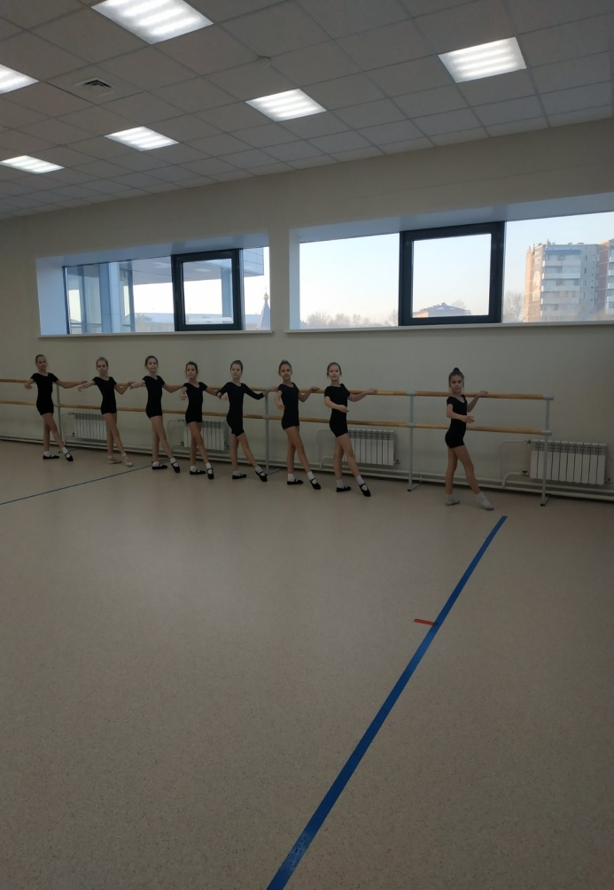
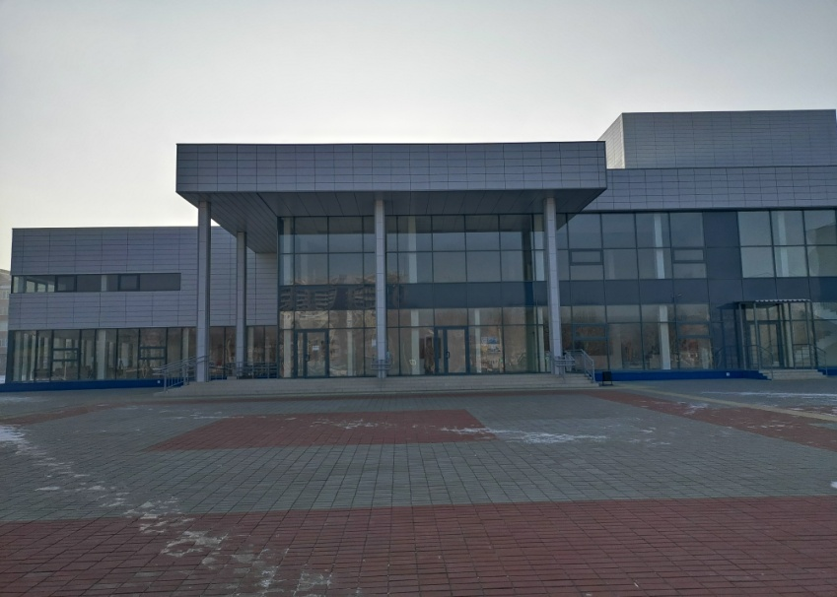
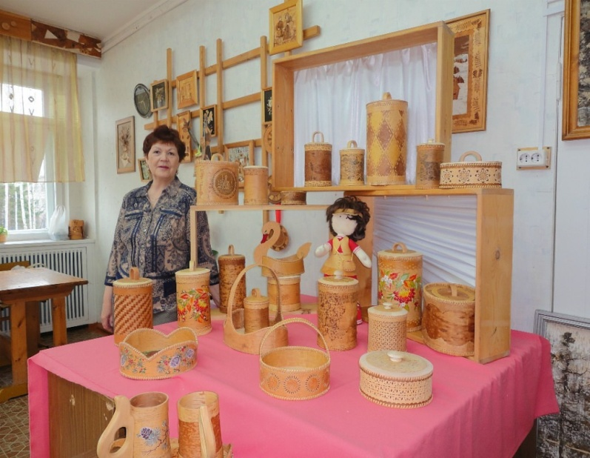
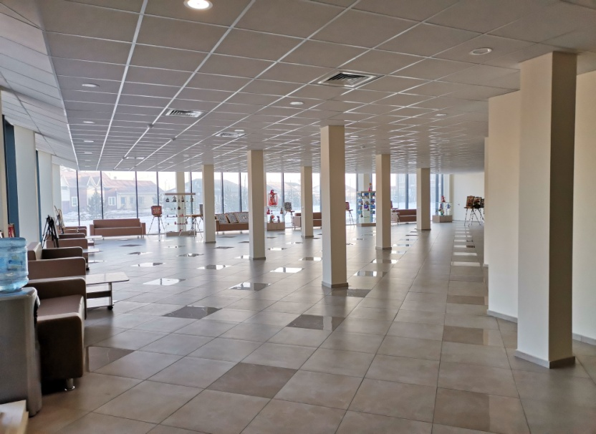
Центр культурного развития

